Slide 1

Организационно-распорядительные документы, создаваемые в деятельности университета, оформляются по правилам, установленным настоящей Инструкцией.
Каждый документ должен иметь строго определенный комплекс реквизитов (составных частей) и стабильный порядок их распределения.
Употребление бланков произвольной формы не разрешается. Образцы бланков, утвержденных приказом ректора, размещаются на официальном сайте университета, их правильное оформление гарантирует юридическую силу документа.
Инструкция по делопроизводству

Slide 2
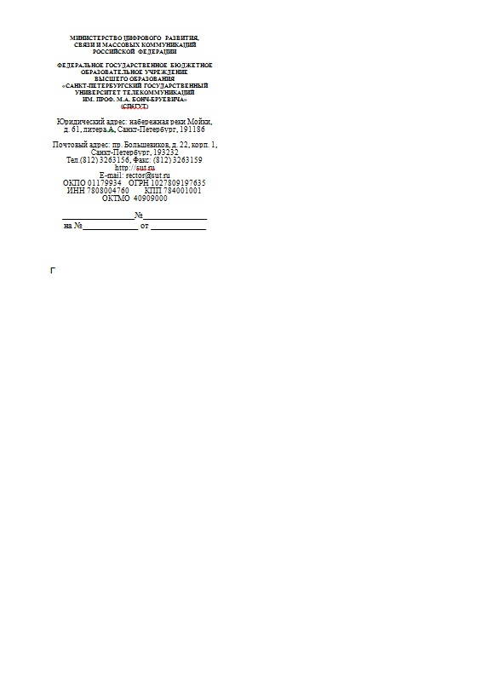



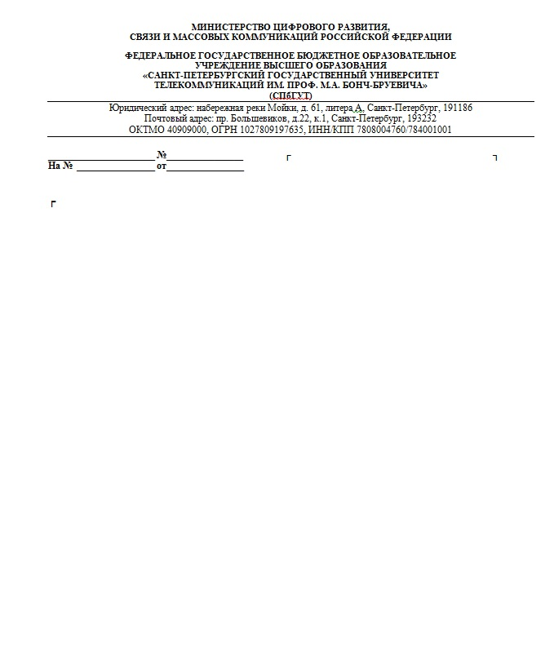
Бланки документов
Для изготовления документов в университете используются бланки:
- общий бланк
- бланк приказа
- бланк распоряжения
- угловой бланк письма (угловой штамп)
- продольный бланк письма
- бланк конкретного вида документа.
Бланки документов изготавливаются на бумаге формата А4(210х297мм).
Все бланки располагаются в разделе «Бланки документов» Общего отдела на сайте университета:
Университет Структура Административно-кадровое управление Общий отдел Бланки документов
Все бланки включают в себя обязательный реквизит: наименование организации
Наименование организации указывается в точном соответствии с Уставом – Федеральное государственное бюджетное
образовательное учреждение высшего образования «Санкт-Петербургский государственный университет
телекоммуникаций им. проф. М.А.Бонч-Бруевича».
Сокращенное наименование СПбГУТ помещают в скобках ниже полного наименования.
Над полным наименованием университета указывается полное наименование учредителя - Министерство цифрового развития, связи и массовых коммуникаций Российской Федерации.

Slide 3

Университет - Структура - Административно-кадровое управление - Общий отдел - Бланки документов
PART ONE
Demonstrate
In order to demonstrate the good effect of the release
Your text has been concise and beautiful, but the information is inextricably inextricable and needs to be expressed in more words; but please refine the essence of your thought as much as possible, otherwise it is easy to cause the reading pressure of the viewer, which is counterproductive.

Slide 4
Общие правила
оформления документов
Допускается создание документов на лицевой и оборотной сторонах листа. При двустороннем создании документов ширина левого поля на лицевой стороне листа и правого поля на оборотной стороне листа должны быть равны.
20 мм
не менее 10 мм
Лицевая сторона
Оборотная сторона
2
Поля:
левое – 20 мм (на документах постоянного срока хранения – 30 мм)
правое – 10 мм
нижнее – 20 мм
верхнее – 20мм
Шрифт для реквизитов документа: Times New Roman N 12-14.
При составлении таблиц возможны шрифты меньших размеров.
Интервал: 1 - 1,5 межстрочных интервала.
Выравнивание: по ширине листа (по границам левого и правого полей документа).
Абзацный отступ - 1,25 см.
20 мм
10 мм
20 мм,
30мм
для приказов и
др. документов
постоянного
хранения
20 мм,
30мм
для приказов и
др. документов
постоянного
хранения
1,25 см
20 мм

Slide 5
Общие правила оформления документов
- Разрешается выделение реквизитов "адресат", "заголовок к тексту" или "подпись", а также отдельных фрагментов текста полужирным шрифтом.
- Заголовки разделов и подразделов печатаются с абзацным отступом или центрируются по ширине текста.
- Дата документа записывается в последовательности: день месяца, месяц, год одним из двух способов:
арабскими цифрами, разделенными точкой: 05.06.2018;
словесно-цифровым способом: 5 июня 2018 г.
- Регистрационный номер документа состоит из порядкового номера и кода структурного подразделения.
- Место составления (издания) документа указывается во всех документах, кроме деловых (служебных) писем, а так же докладных, служебных записок и других внутренних информационно-справочных документов с учетом принятого административно-территориального деления и включает только общепринятые сокращения.
- Страницы текста (кроме первой) нумеруются арабскими цифрами посередине верхнего поля. Размер шрифта нумерации страниц должен соответствовать размеру шрифта текста.
- Графы и строки таблицы должны иметь заголовки, выраженные именем существительным в именительном падеже. Подзаголовки граф и строк должны быть согласованы с заголовками. Если таблицу печатают более чем на одной странице, графы таблицы должны быть пронумерованы и на следующих страницах должны быть напечатаны только номера этих граф.
- Отметка об исполнителе документа печатается шрифтом размером №11, в левом нижнем углу лицевой или оборотной стороны последнего листа подлинника документа или может оформляться как нижний колонтитул. Она обязательно включает, фамилию, имя и отчество исполнителя и номер его телефона. Например:
Иванова Мария Петровна
8(812) ХХХ-ХХ-ХХ
Demonstate

Slide 6
Оформление подписи документа
Документы, направляемые университетом в вышестоящие органы и управления, подписываются ректором, проректорами по поручению ректора.
Документы, направляемые вузом в адрес других организаций, учреждений и предприятий, могут подписываться руководителями структурных подразделений вуза.
Подпись включает: наименование должности лица, подписывающего документ, его собственноручную подпись, инициалы, фамилию. Например:
Проректор по научной работе подпись И.О. Фамилия
Если документ оформлен не на бланке, в наименование должности включается наименование организации. Например:
Проректор по научной работе СПбГУТ подпись И.О. Фамилия
При подписании документа несколькими должностными лицами, занимающими разное положение, их подписи располагаются одна под другой в последовательности, соответствующей статусу должности. Например:
Ректор подпись И.О. Фамилия
Главный бухгалтер подпись И.О. Фамилия
При подписании документа несколькими лицами, равными по должности, но представляющими разные организации, подписи располагают на одном уровне. Например:
Ректор СПбГУТ Генеральный директор ООО «Прогресс»
_____________И.О. Фамилия __________________ И.О. Фамилия
В документах, подготовленных комиссией, в подписи указывается статус лица в составе комиссии. Например:
Председатель комиссии подпись И.О. Фамилия
Члены комиссии подпись И.О. Фамилия
подпись И.О. Фамилия
Если должностное лицо, подпись которого внесена в проект документа, отсутствует, то документ подписывает лицо, исполняющее его обязанности, или его заместитель. При этом обязательно указывается фактическая должность лица, подписавшего документ и его фамилия.
И.о. ректора подпись И.О. Фамилия
Или
Исполняющий обязанности
ректора подпись И.О. Фамилия
Не допускается проставление косой черты или предлога «за» перед наименованием должности.

Slide 7
Общие правила оформления приложений. Оформление в тексте документа.
В сопроводительных письмах и других информационно-справочных документах отметка о приложении оформляется под текстом от границы
левого поля следующим образом:
Если приложение названо в тексте:
Приложение: на 2 л. в 1 экз.
Если приложение не названо в тексте или если приложений несколько, указывают названия документов-приложений, количество листов и
экземпляров каждого приложения. Например:
Приложение: 1. Справка о... на 3 л. в 2 экз.
2. Проект... на 8 л. в 3 экз.
Если приложение (приложения) сброшюровано(ы) количество листов не проставляется:
Приложение: в 2 экз.
Приложение: отчёт о НИР в 2 экз.
Если документ, являющийся приложением, имеет приложения с самостоятельной нумерацией странц:и
Приложение: письмо Росархива от 02.02.2005 № 024/156 и приложение к нему, всего на 30 л.
Если письмо направляется нескольким адресатам, а документ-приложение только первому адресату:
Приложение: на 3 л. в 5 экз. только в первый адрес.
Если приложением являются документы, записанные на физически обособленный электронный носитель:
Приложение: DVD-R в 1 экз.
При этом на вкладыше (конверте), в который помещается носитель, указываются наименования документов, записанных на носитель, имена файлов, объем в байтах.
Если приложений большое количество (от 10 документов) составляется реестр приложений и прикладывается к письму:
Приложение: на 200 л. в том числе реестр на 3 л. в 1 экз.

Slide 8
Общие правила оформления приложений
В тексте документа при первом упоминании документа-приложения в скобках указывается: … (приложение) или (приложение 1) или (приложение № 1).
На первом листе документа-приложения в правом верхнем углу указывается:
Приложение № 1
к приказу СПбГУТ
от 00.00.0000 №______
Если приложением к распорядительному документу является локальный нормативный акт или иной документ, утверждаемый данным распорядительным документом, на первом листе приложения проставляется отметка о приложении (без ссылки на распорядительный документ) и гриф утверждения, в котором указываются данные распорядительного документа, которым утвержден документ-приложение.
Приложение № 1
УТВЕРЖДЕНО
приказом СПбГУТ
от 00.00.0000 №______

Slide 9
Оформление делового письма.
Деловые письма пишутся на угловом или продольном бланке письма.
При составлении писем оформляются реквизиты: адресат, заголовок к тексту, текст, подпись, отметка об исполнителе, в необходимых случаях - отметка о приложении.
Реквизит "адресат" проставляется в верхней правой части документа (на бланке с угловым расположением реквизитов) или справа под реквизитами бланка (при продольном расположении реквизитов бланка).
В состав реквизита «Адресат» может входить почтовый адрес. Элементы почтового адреса указываются в последовательности, установленной Правилами оказания услуг почтовой связи, утвержденными приказом Министерства связи и массовых коммуникаций РФ от 31.07.2014 г. № 234:
а) для юридического лица (ЮЛ) - полное или сокращенное наименование (при наличии), для гражданина - фамилия, имя, отчество (последнее при наличии);
б) банковские реквизиты (для почтовых переводов, направляемых ЮЛ или принимаемых от ЮЛ);
в) название улицы, номер дома, номер квартиры;
г) название населенного пункта;
д) название района;
е) название республики, края, области, автономного округа (области);
ж) название страны (для международных почтовых отправлений);
з) почтовый индекс.
В почтовом адресе буква «г.» (город) перед названием города не проставляется, если в нем использовано слово «город» («бург»), например: Зеленоград, Звенигород, Красногорск, а также в городах федерального значения Санкт-Петербург, Москва, Севастополь.
В одном письме не должно быть более четырех адресатов, при этом основной адресат указывается первым, остальным адресатам письмо направляется для сведения. При необходимости направить письмо большему количеству адресатов, готовится список рассылки, и письма рассылаются по списку.
МИНИСТЕРСТВО ЦИФРОВОГО РАЗВИТИЯ,
СВЯЗИ И МАССОВЫХ КОММУНИКАЦИЙ
РОССИЙСКОЙ ФЕДЕРАЦИИ
ФЕДЕРАЛЬНОЕ ГОСУДАРСТВЕННОЕ БЮДЖЕТНОЕ ОБРАЗОВАТЕЛЬНОЕ УЧРЕЖДЕНИЕ
ВЫСШЕГО ОБРАЗОВАНИЯ
«САНКТ-ПЕТЕРБУРГСКИЙ ГОСУДАРСТВЕННЫЙ
УНИВЕРСИТЕТ ТЕЛЕКОММУНИКАЦИЙ
ИМ. ПРОФ. М.А. БОНЧ-БРУЕВИЧА»
(СПбГУТ)
Юридический адрес: набережная реки Мойки,
д. 61, литера А, Санкт-Петербург, 191186
Почтовый адрес: пр. Большевиков, д. 22, корп. 1,
Санкт-Петербург, 193232
Тел.(812) 3263156, Факс: (812) 3263159
http://sut.ru
E-mail: rector@sut.ru
ОКПО 01179934 ОГРН 1027809197635
ИНН 7808004760 КПП 784001001
ОКТМО 40909000
_________________№_______________
на №_____________ от ______________
Заместителю министра
цифрового развития, связи
и массовых коммуникаций
Российской Федерации
Паршину М.В.
О направлении отчёта по работе
с обращениями граждан
Уважаемый Максим Викторович!
Направляю Вам отчёт по работе с обращениями граждан за май 2023 года.
Приложение на 1 л. в 1 экз.
Ректор Р.В. Киричек
Одинокова Татьяна Эдуардовна
(812) 326-31-56

Slide 10
Оформление делового письма. Адресование.
Строки реквизита "адресат" выравниваются по левому краю или центруются относительно самой длинной строки (для писем в Министерство цифрового развития, связи и массовых коммуникаций Российской Федерации). Например:
Министерство цифрового развития, связи и массовых коммуникаций Российской Федерации
или
Северо-Западное управление Ростехнадзора,
Отдел по надзору за безопасностью объектов,систем газораспределения и газопотребления
При адресовании документа руководителю (заместителю руководителя) организации указываются в дательном падеже наименование должности руководителя (заместителя руководителя), включающее наименование организации, и фамилия, инициалы должностного лица. Например:
Генеральному директору
ОАО «Луч»
Егорову В.А.
Парашютная ул., д. 31,
Санкт-Петербург, 197349
При адресовании документа в структурное подразделение организации в реквизите "адресат" указывается в именительном падеже наименование организации, ниже - наименование структурного подразделения. Например:
Министерство цифрового развития,
связи и массовых коммуникаций
Российской Федерации
Директору Департамента экономики
и финансов
Карецкой С.С.
office@digital.gov.ru
При рассылке документа группе организаций одного типа или в структурные подразделения одной организации адресат указывается обобщенно. Например:
Директорам колледжей
телекоммуникаций
(филиалов) СПбГУТ
При адресовании в два адреса адресаты отделяются друг от друга 2-мя межстрочными интервалами. Слово «Копия» перед вторым адресатом не указывается. Например:
Генеральному директору
ООО «ВИК-Мастер»
Колязиной Е.Б.
Московская ул., д. 29,
Екатеринбург, 620014
Начальнику ОРЧ-4 ОБЭП
УВД ЦАО Москвы
Ларюшкину В.А.
Ведерников пер., д. 9,
Москва, 109029
При адресовании документа физическому лицу указывают фамилию
и инициалы получателя, затем – почтовый адрес. Например:
Елисееву А.П.
Комсомольская
ул., д. 5, кв. 45,
п. Нахабино,
Московская обл.,
143430

Slide 11
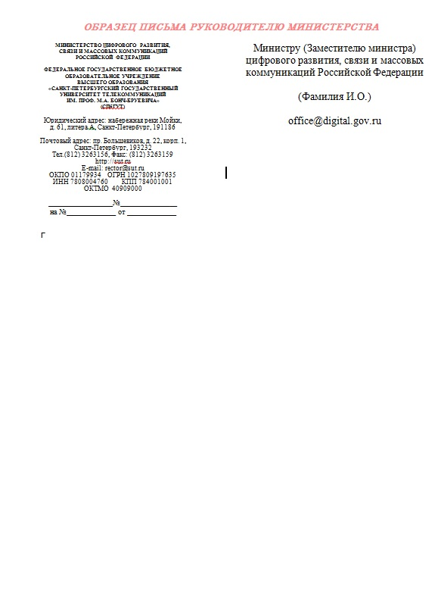
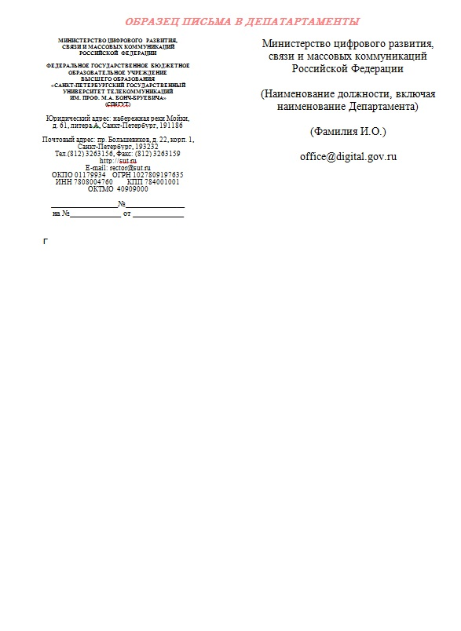
Оформление делового
письма. Адресование.
Особенности оформления
делового письма в Минцифры
Письма в Минцифры составляются на угловом бланке согласно образцам расположенным в бланках документов Общего отдела : Руководителям министерства (министру или зам. министра) и в Департаменты.
Реквизит "адресат" проставляется в верхней правой части документа и центруется относительно самой длинной строки.
Например:
При адресовании письма в организацию указывают ее наименование, затем почтовый адрес. Например:
ЗАО «Связь-Сервис»
Лазо ул., д. 2,
г. Новокузнецк,
Кемеровская обл.,
654079
При адресовании письма в организацию указывается ее полное или сокращенное наименование в именительном падеже. Например: АРХАНГЕЛЬСКИЙ КОЛЛЕДЖ
ТЕЛЕКОММУНИКАЦИЙИМ. Б.Л. РОЗИНГА
(ФИЛИАЛ) ФЕДЕРАЛЬНОГО ГОСУДАРСТВЕННОГО
БЮДЖЕТНОГО ОБРАЗОВАТЕЛЬНОГО УЧРЕЖДЕНИЯ
ВЫСШЕГО ОБРАЗОВАНИЯ «САНКТ-ПЕТЕРБУРГСКИЙ
УНИВЕРСИТЕТ ТЕЛЕКОММУНИКАЦИЙ
ИМ. ПРОФ. М.А. БОНЧ-БРУЕВИЧА»
или
АКТ (ф) СПбГУТ
При отправке письма по электронной почте или факсимильной связи (без досылки по почте) почтовый адрес не указывается. Ниже адресата указывается электронный адрес (номер телефона/факса). Например:
Всесоюзный
научно-исследовательский
институт документоведения
mail@vniidad.ru

Slide 12
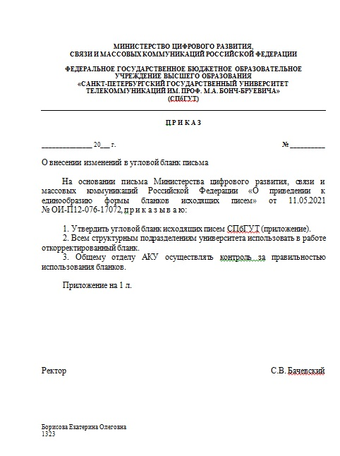
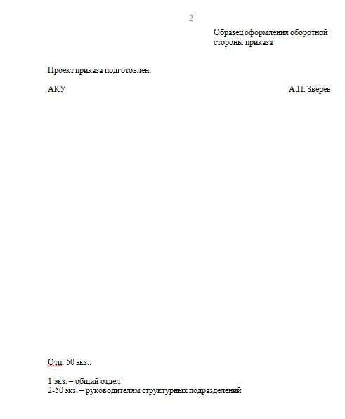
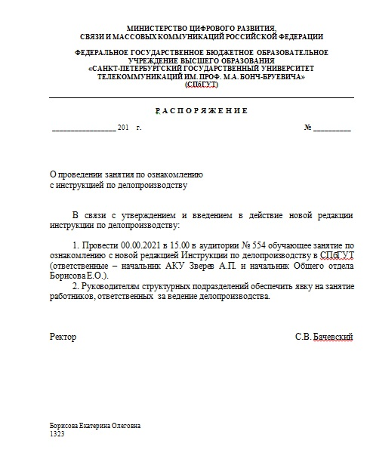
Оформление распорядительных документов (приказы, распоряжения)
Приказы оформляются на бланке приказа установленной формы
Заголовок к приказу печатается через один межстрочный интервал под реквизитами бланка слева от границы левого поля. Точка в конце заголовка не ставится. Заголовок к приказу формулируется с предлогом «о» («об»), кратко и точно отражая содержание текста приказа. Например:
Об утверждении инструкции по делопроизводству
О движении контингента обучающихся
Текст отделяется от заголовка 2-3 межстрочными интервалами и печатается шрифтом размером № 14 или № 12 (для приказов по личному составу обучающихся) через 1-1,5 интервала от левой границы текстового поля и выравнивается по левой и правой границам текстового поля. Первая строка абзаца начинается на расстоянии 1,25 см от левой границы текстового поля.
Распоряжения оформляются на бланке распоряжеия по тем же правилам, что и приказы.
Копии приказов (распоряжений) рассылаются
в соответствии с указателем (листом, списком)
рассылки, который печатается в левом нижнем
углу оборотной стороны приказа(распоряжения).
Если приказ содержит два и более листов, то на
оборотной стороне последнего листа.
Например:
Проект приказа подготовлен:
АКУ В.В. Новикова
Отп. 50 экз.:
1 экз. – общий отдел
2-50 экз. – руководителям структурных подразделений
Отп. 3 экз.:
1 - Общий отдел
2 - Отдел кадров
3 - ФПД
Копии приказа для рассылки передаются исполнителем в общий отдел.

Slide 13
СПбГУТ
Более подробно с Инструкцией по делопроизводству можно ознакомиться на странице Общего отдела на сайте университета
Инструкция по делопроизводству

